Slide 1
Жесткие диски HDD
Выполнил:
Студент группы ИСТ-11 Ермолаев Владимир

Slide 2
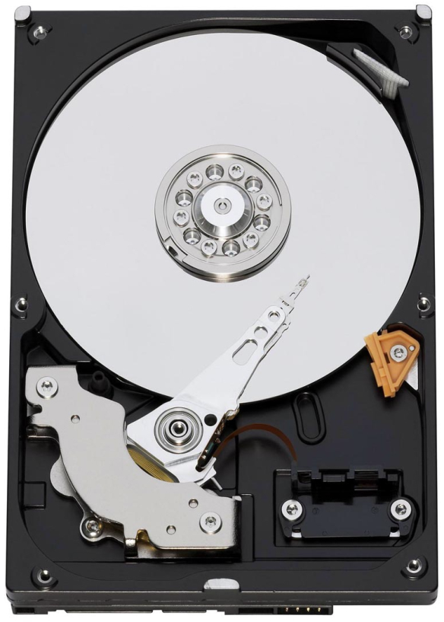
Накопитель на жёстких магнитных дисках (англ. hard (magnetic) disk drive, HDD, HMDD), жёсткий диск, в компьютерном сленге «винчестер» — устройство хранения информации, основанное на принципе магнитной записи.
Является основным накопителем данных в большинстве компьютеров.

Slide 3
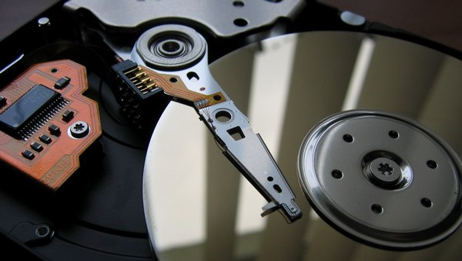
Информация в HDD записывается на жёсткие (алюминиевые или стеклянные) пластины, покрытые слоем ферромагнитного материала, чаще всего двуокиси хрома. В НЖМД используется одна или несколько пластин на одной оси.

Slide 4
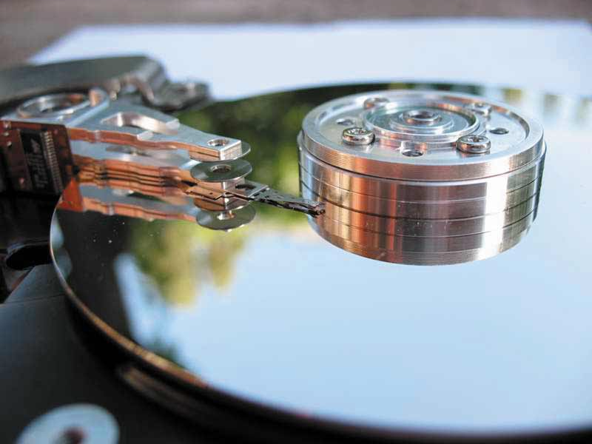
Считывающие головки в рабочем режиме не касаются поверхности пластин благодаря прослойке набегающего потока воздуха, образующейся у поверхности при быстром вращении. Расстояние между головкой и диском составляет несколько нанометров (в современных дисках около 10 нм), а отсутствие механического контакта обеспечивает долгий срок службы устройства.

Slide 5
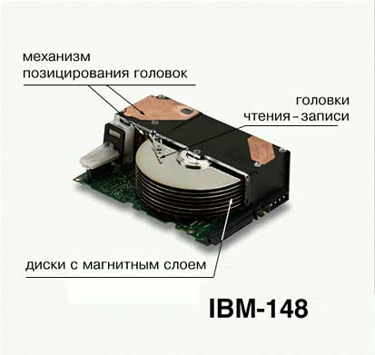
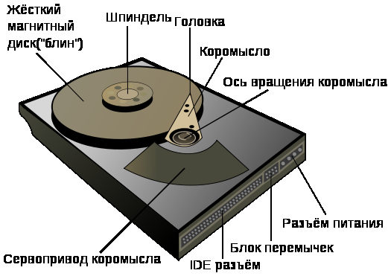
Устройство HDD

Slide 6
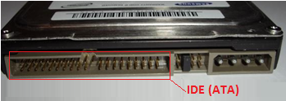
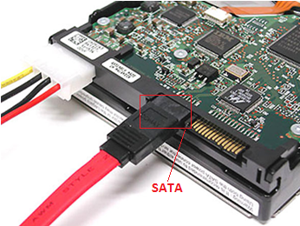
Характеристики
Интерфейс—
совокупность линий связи, сигналов, посылаемых по этим линиям, технических средств, поддерживающих эти линии, и правил (протокола) обмена.
Серийно выпускаемые внутренние жёсткие диски могут использовать интерфейсы ATA (он же IDE и PATA), SATA, eSATA, SCSI, SAS, FireWire, SDIO и Fibre Channel.

Slide 7
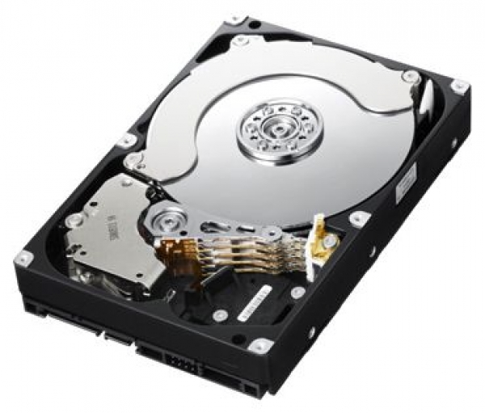
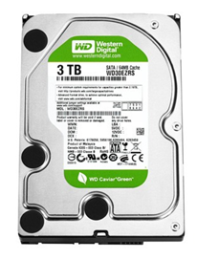
Характеристики
Ёмкость — количество данных, которые могут храниться накопителем.
Ёмкость современных жёстких дисков (с форм-фактором 3,5 дюйма) на сентябрь 2011 г. достигает 4000 ГБ (4 Терабайт) и близится к 5 Тб

Slide 8
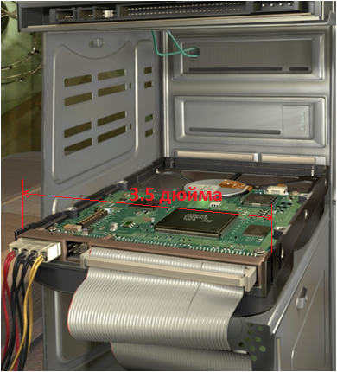
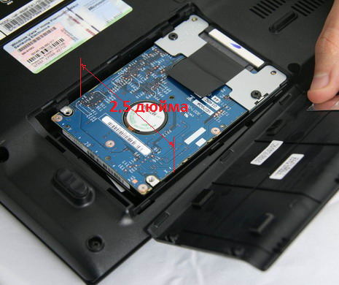
Характеристики
Физический размер (форм-фактор).
Почти все современные (2001—2008 года) накопители для персональных компьютеров и серверов имеют ширину либо 3,5, либо 2,5 дюйма — под размер стандартных креплений для них соответственно в настольных компьютерах и ноутбуках.

Slide 9
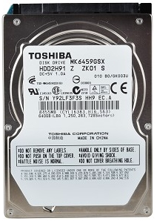
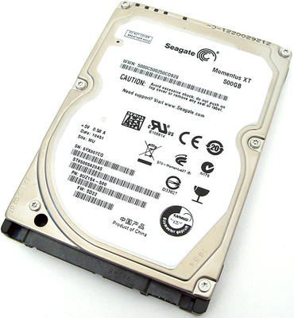
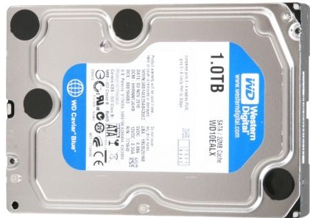
Производители
Toshiba является основным производителем 2,5- и 1,8-дюймовых ЖД для ноутбуков.
В 2006 году состоялось слияние Seagate и Maxtor.
Бывшее подразделение IBM по производству дисков, выкупленное фирмой Hitachi, весной 2011г приобрела компания Western Digital.
В тоже время Samsung продала своё HDD подразделение Seagate.
На 2011 год осталось всего 3 производителя - Seagate, Western Digital и Toshiba.

Slide 10
Характеристики
Скорость вращения шпинделя— количество оборотов шпинделя в минуту.
В настоящее время выпускаются винчестеры со следующими стандартными скоростями вращения:

Slide 11
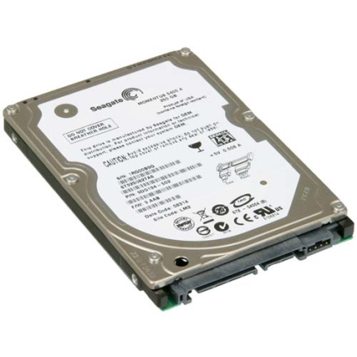
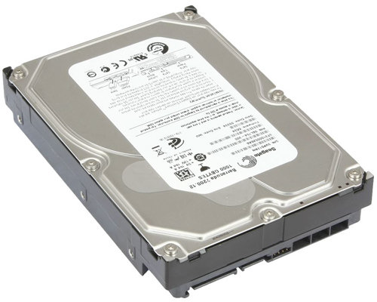
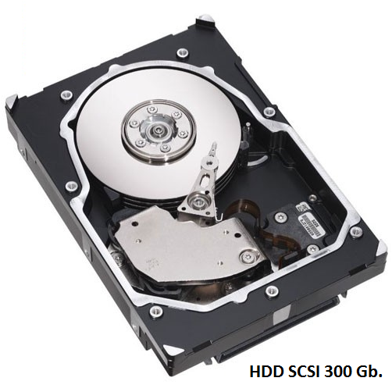
Характеристики
4200, 5400 и 7200 (ноутбуки)
5400, 5900, 7200 и 10 000 (персональные компьютеры)
10 000 и 15 000 об/мин (серверы и высокопроизводительные рабочие станции).

Slide 12
Список литературы
http://ru.wikipedia.org/wiki/Hdd
http://www.aelitacomputers.ru/catalog/44/9658/
http://nix-grozny.ru/article/HDD_200_Gb_IDE_Samsung_SpinPoint_P120_SP2014N_UDMA133_7200rpm_8Mb/38722.html
http://note-book.ru/articles/page1942/item3969/
Поиск на yandex картинки

